Slide 1

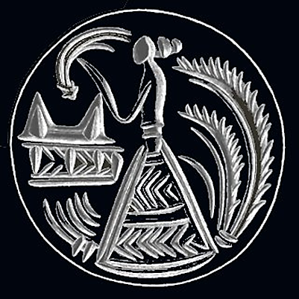
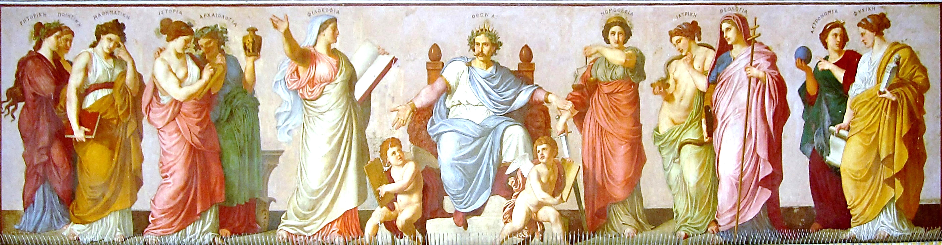
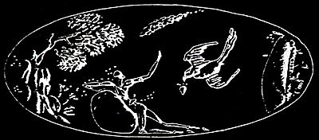
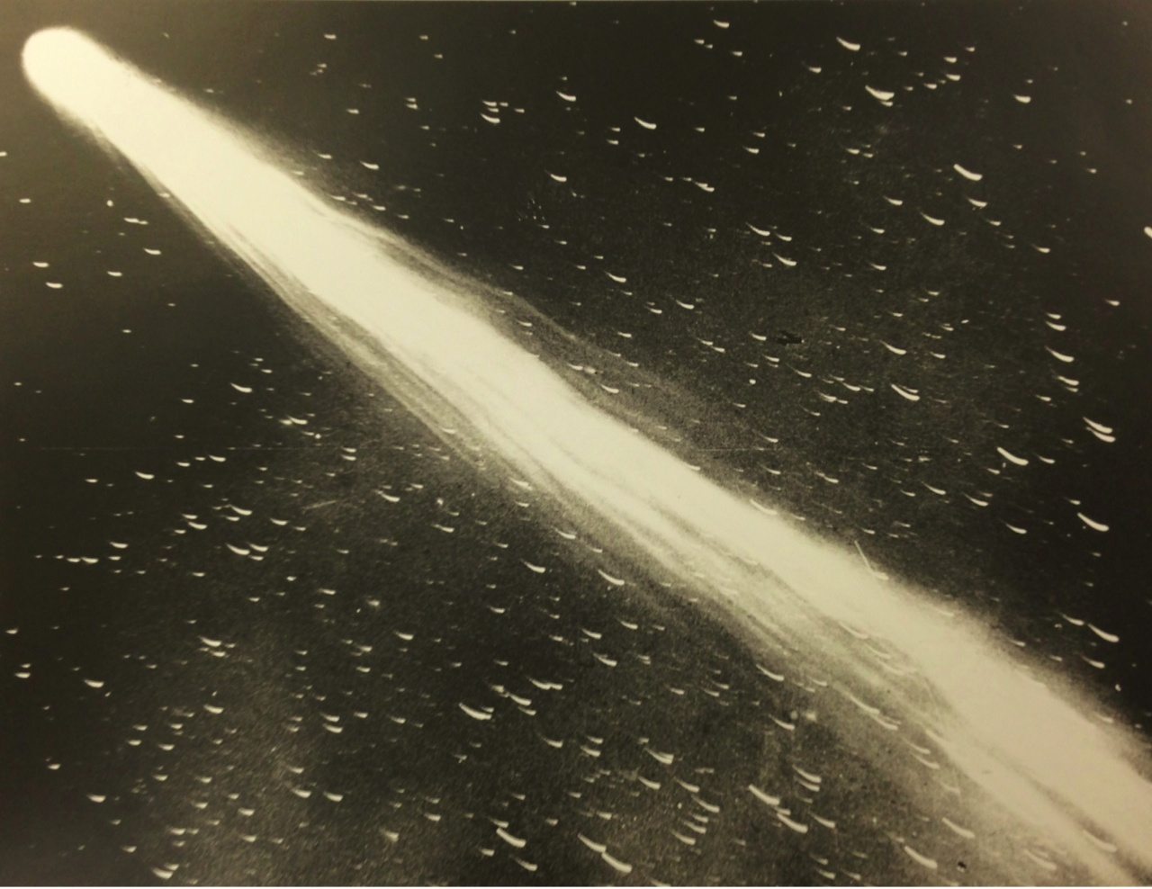
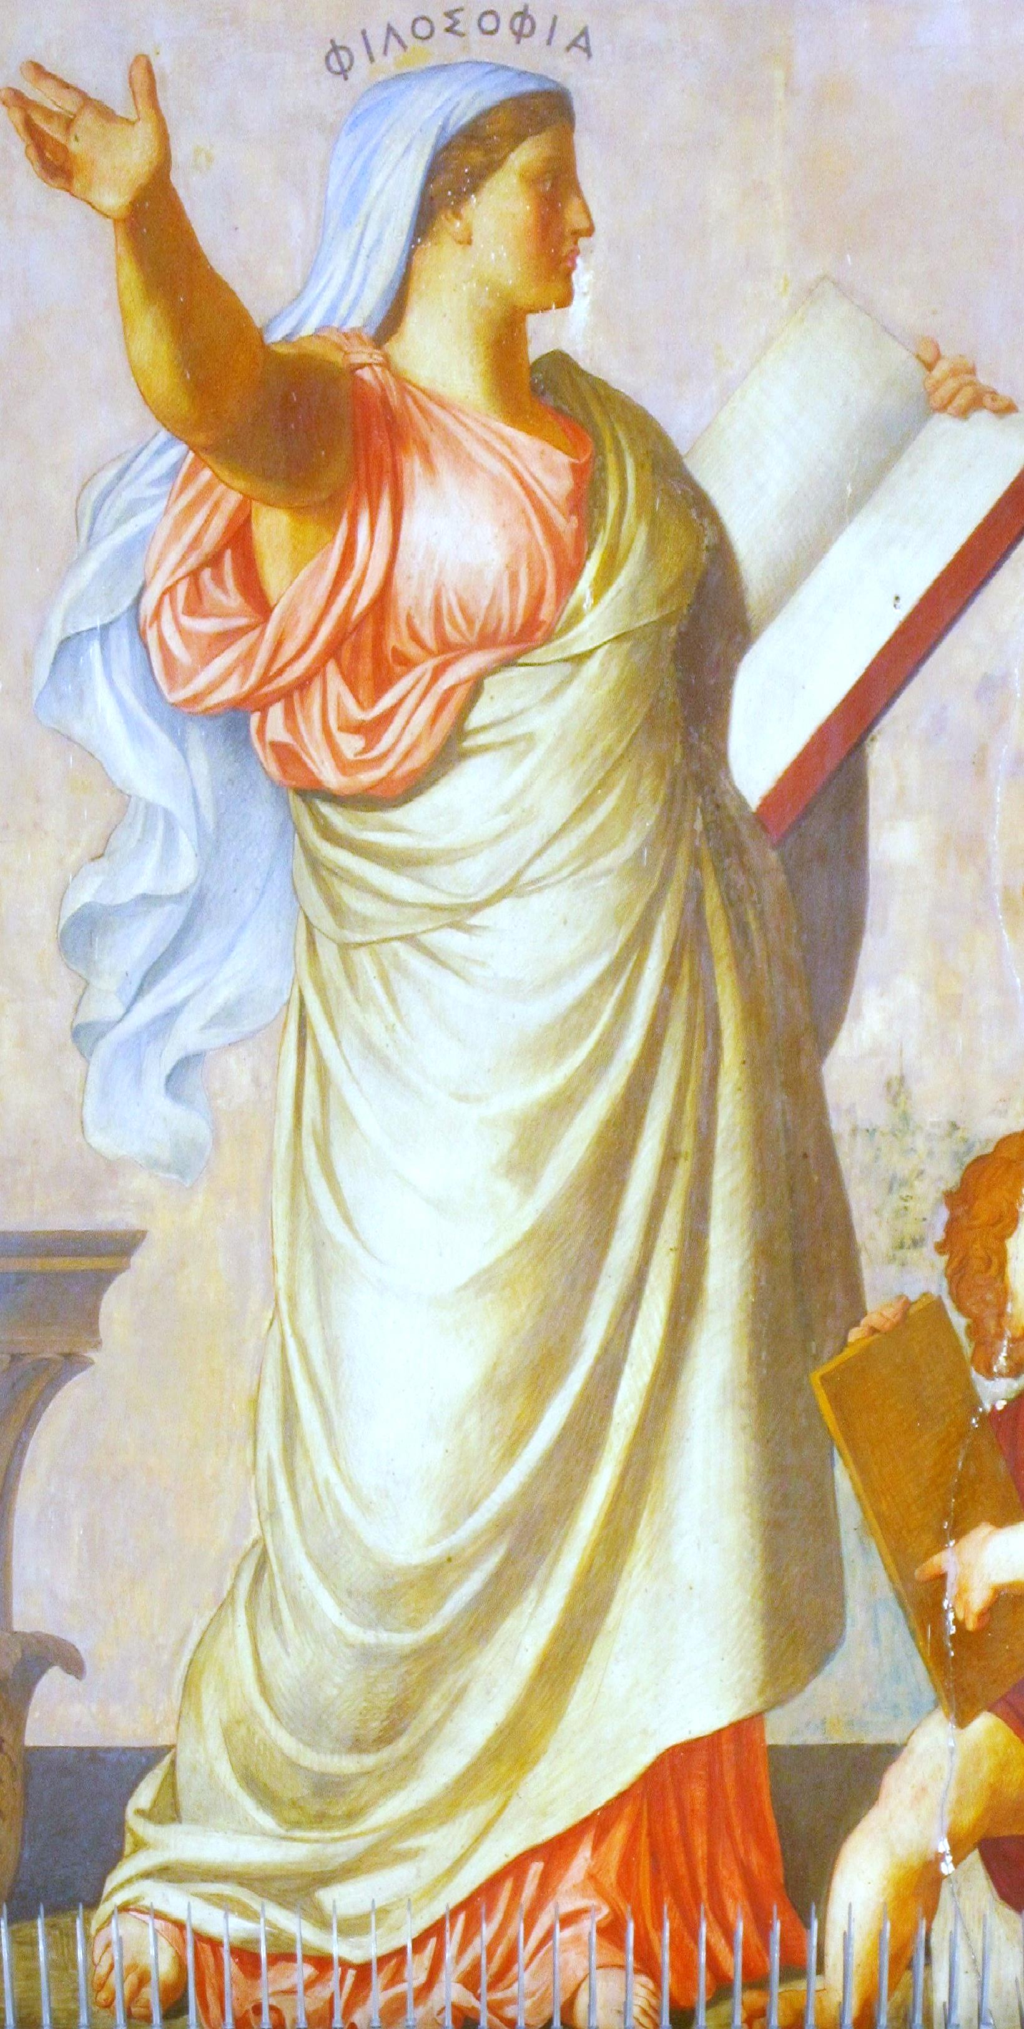
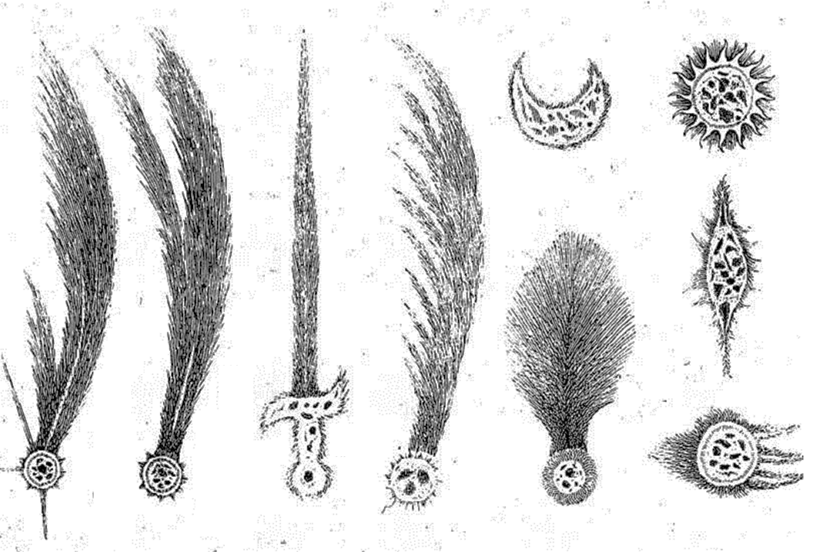
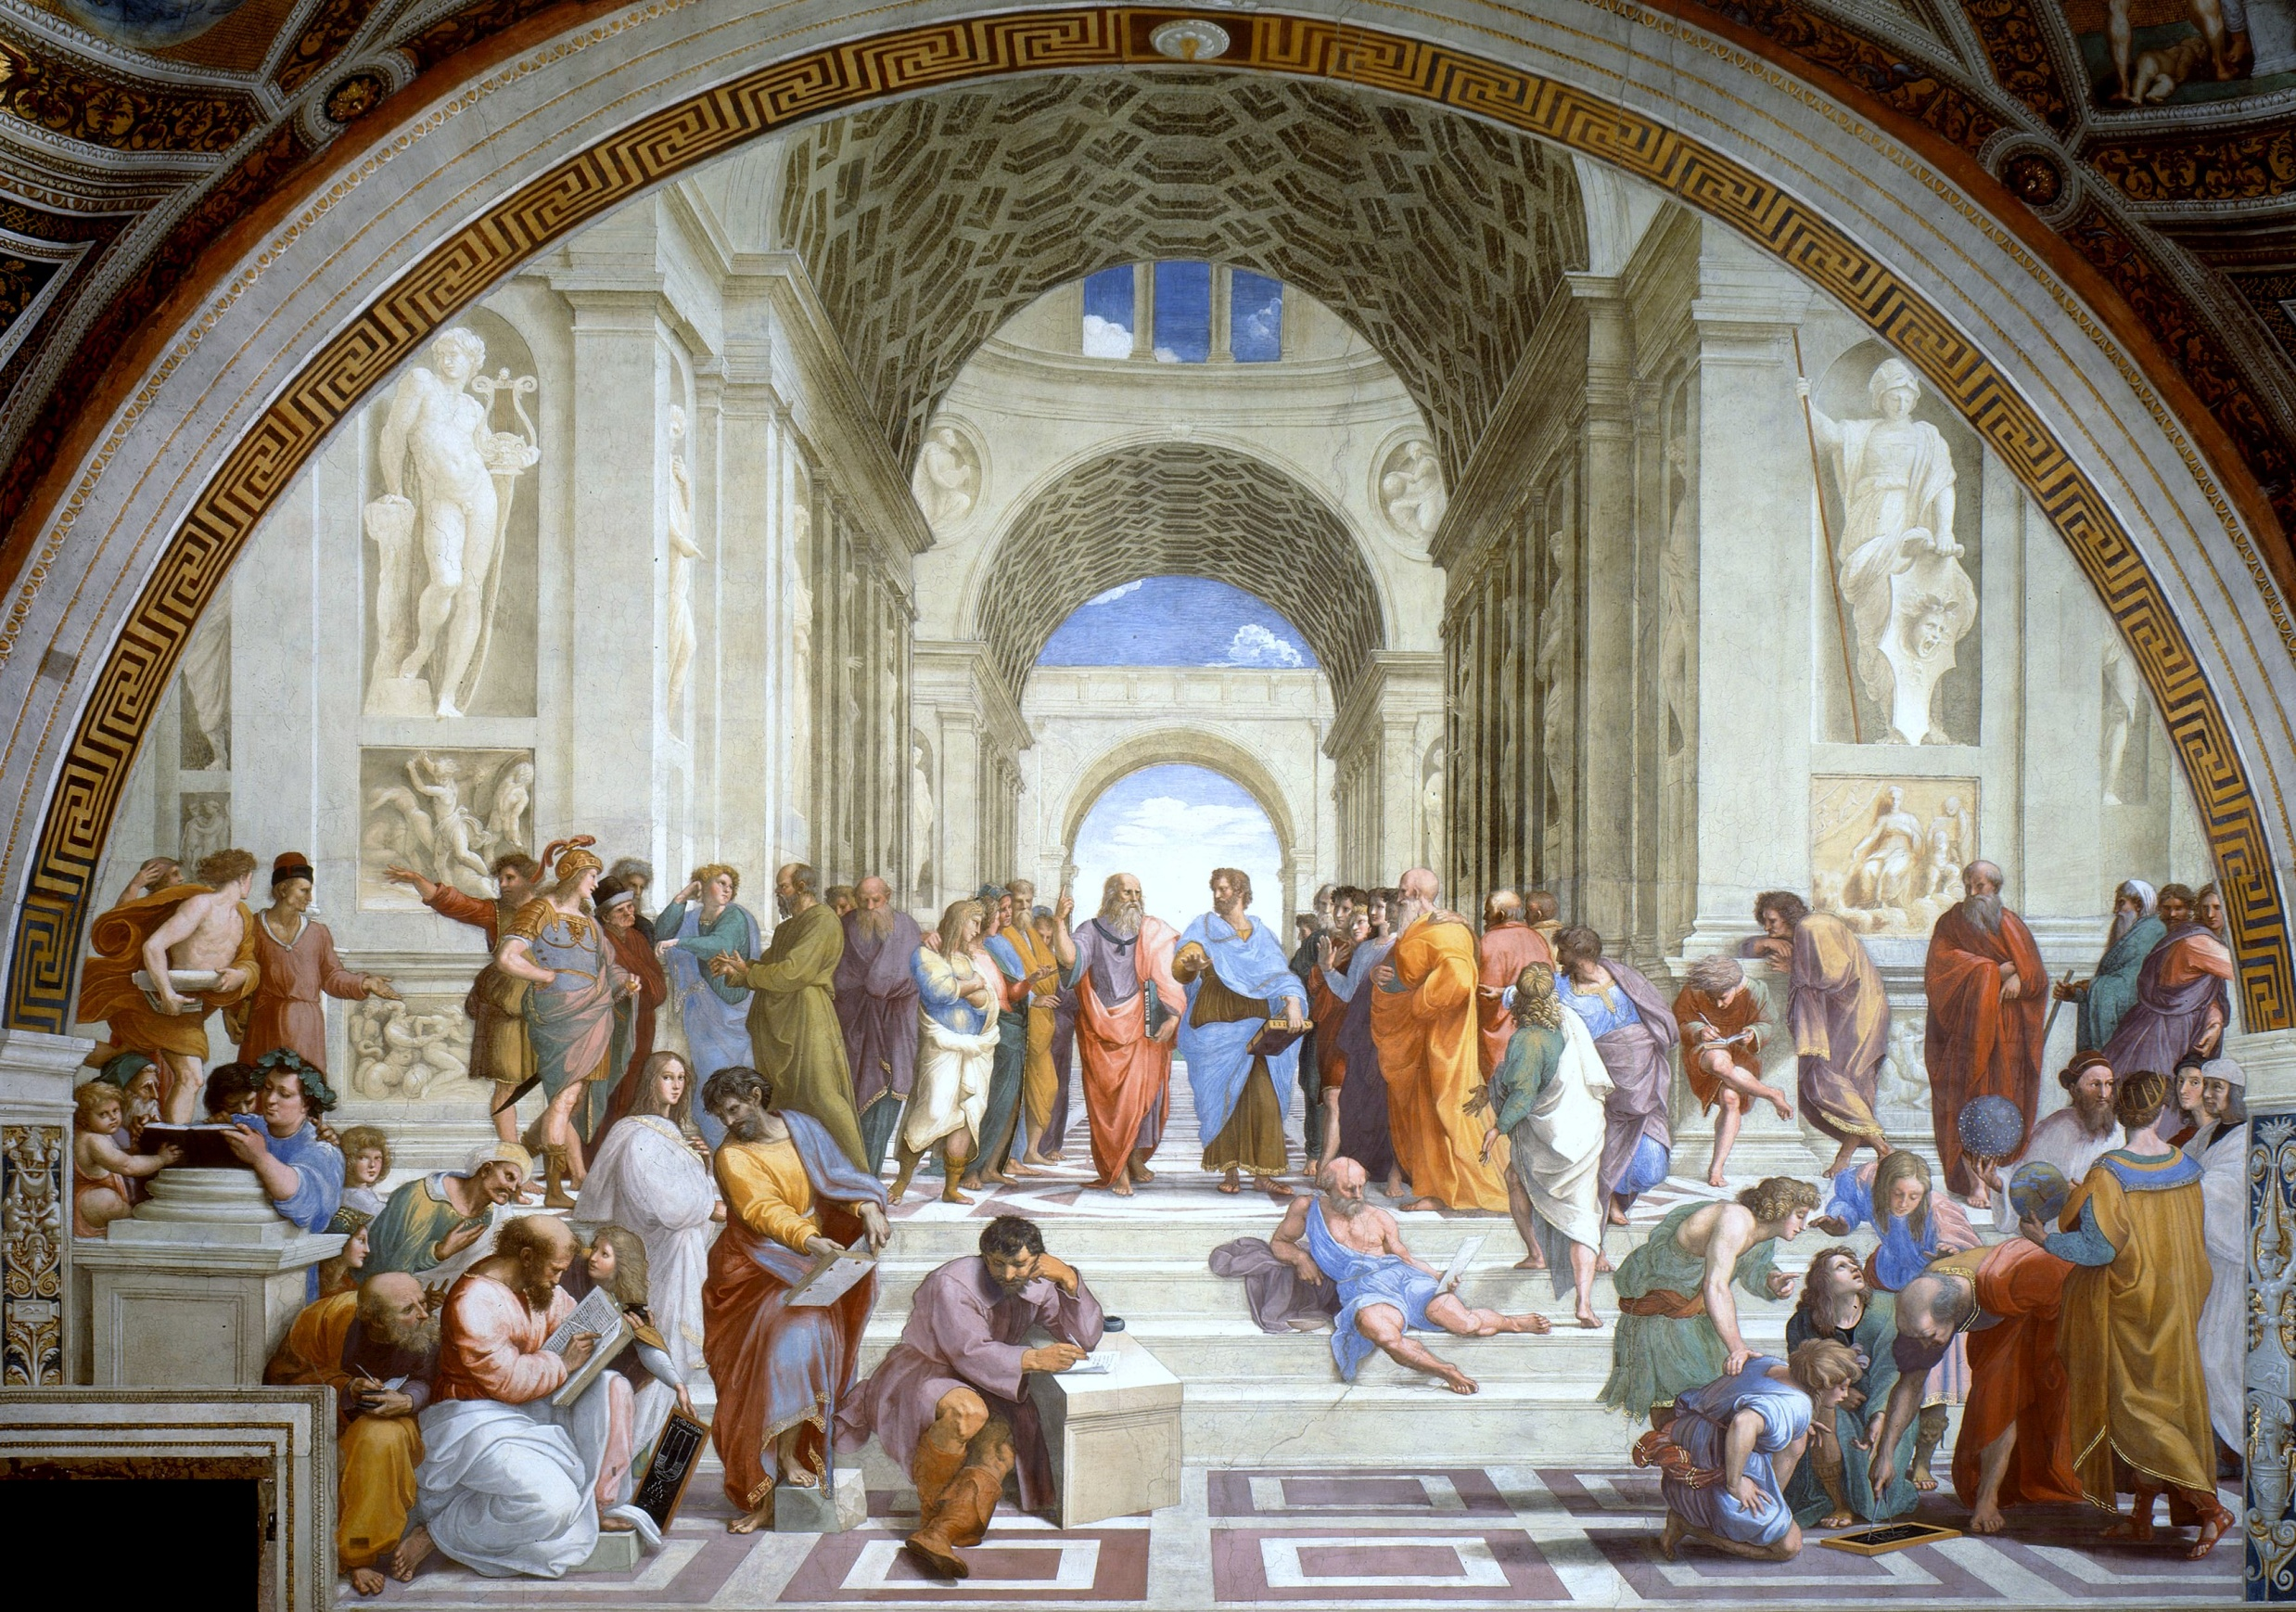
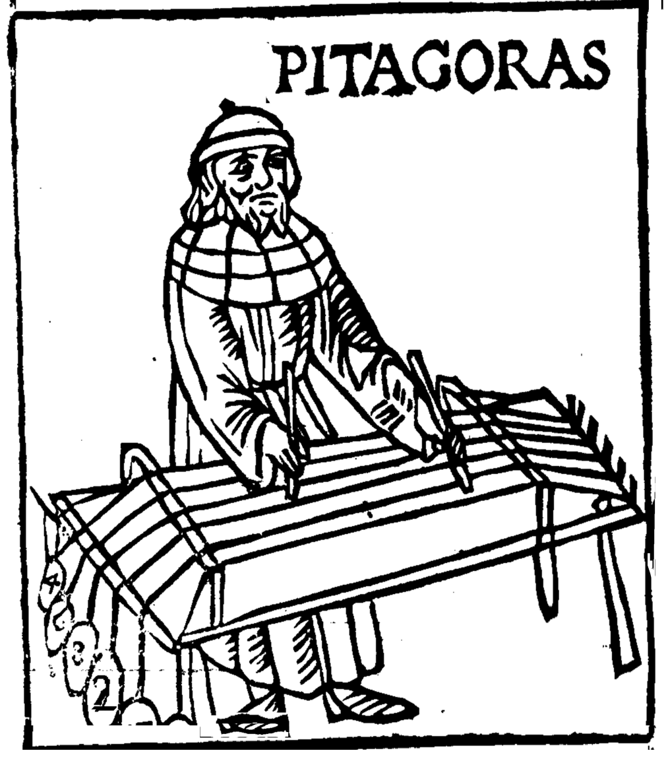
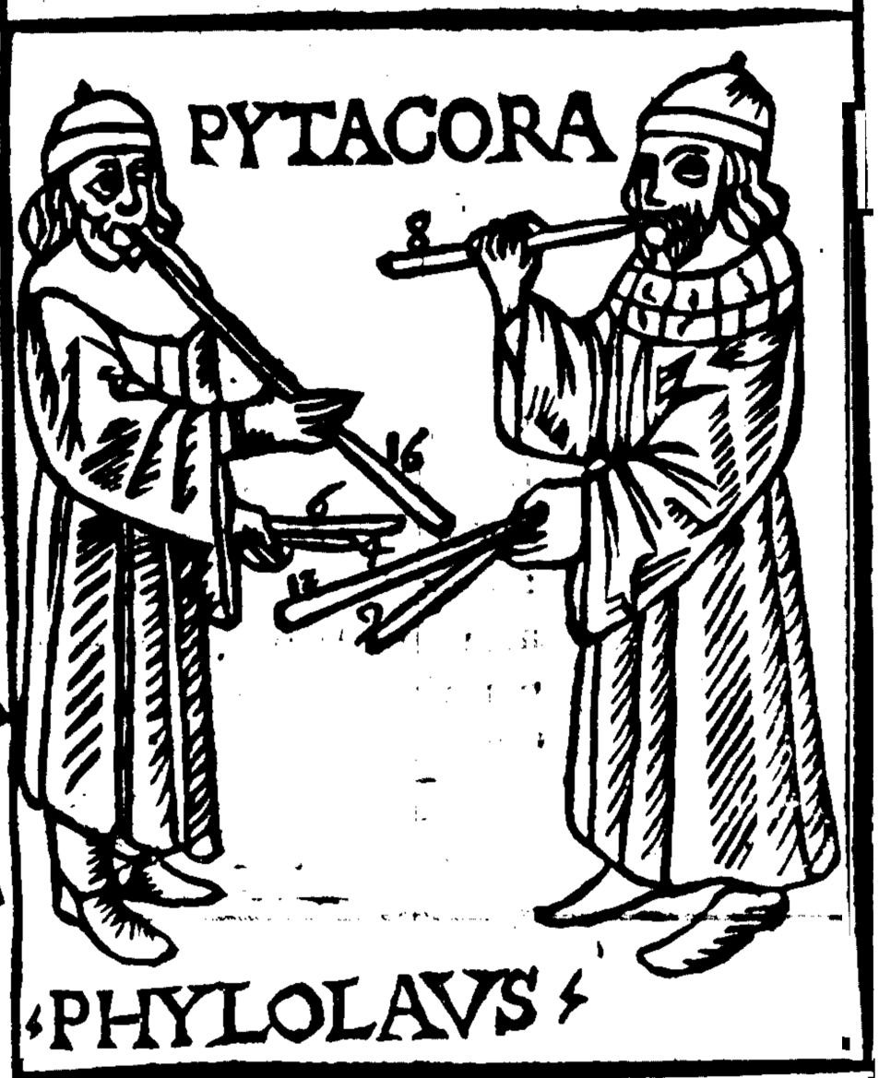
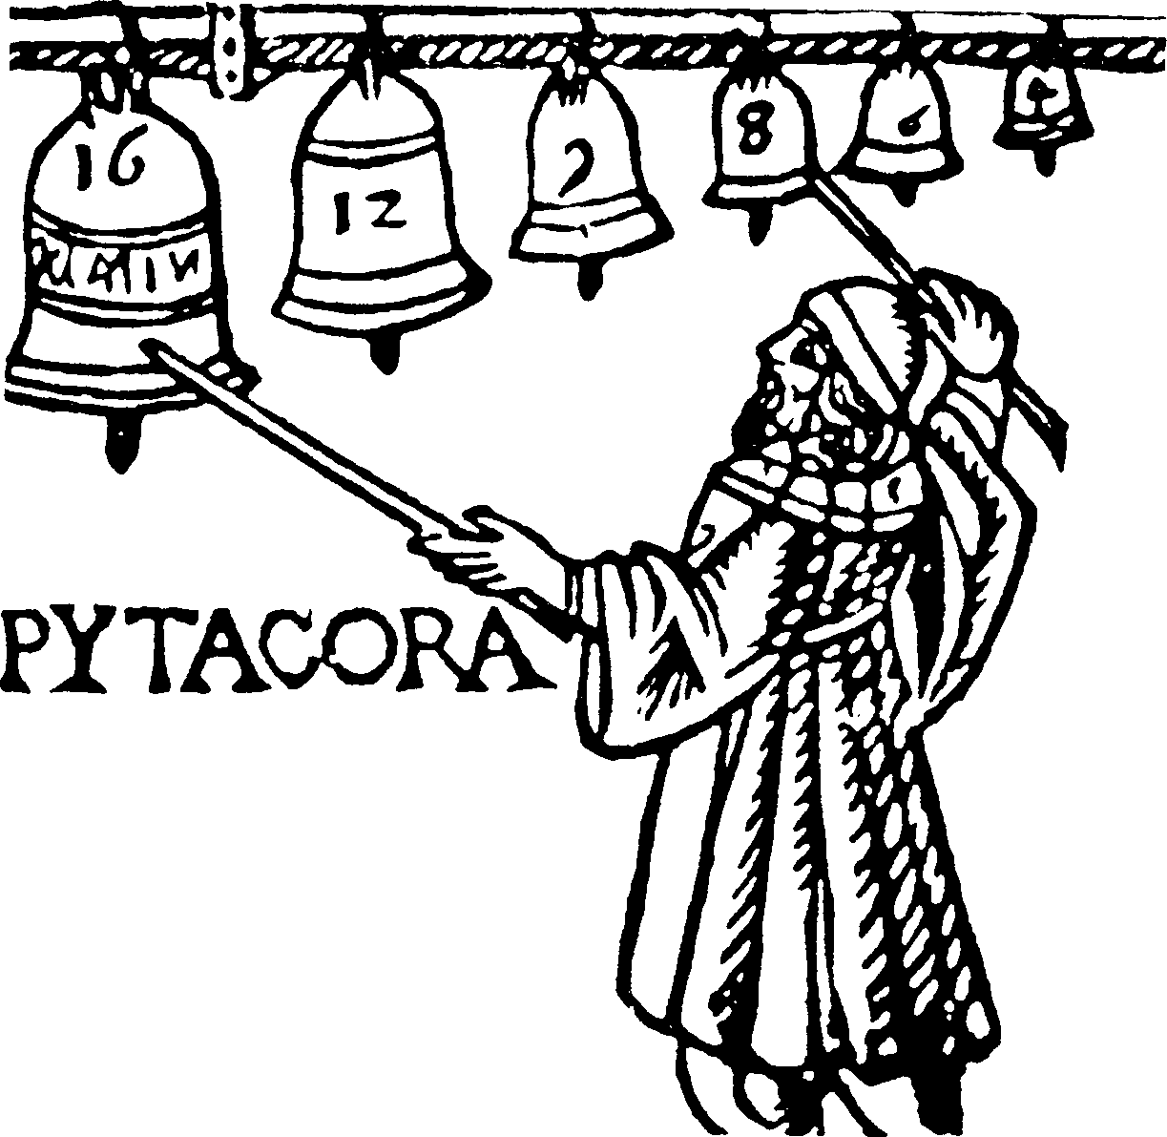
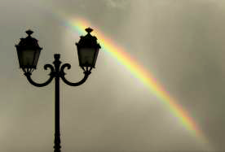
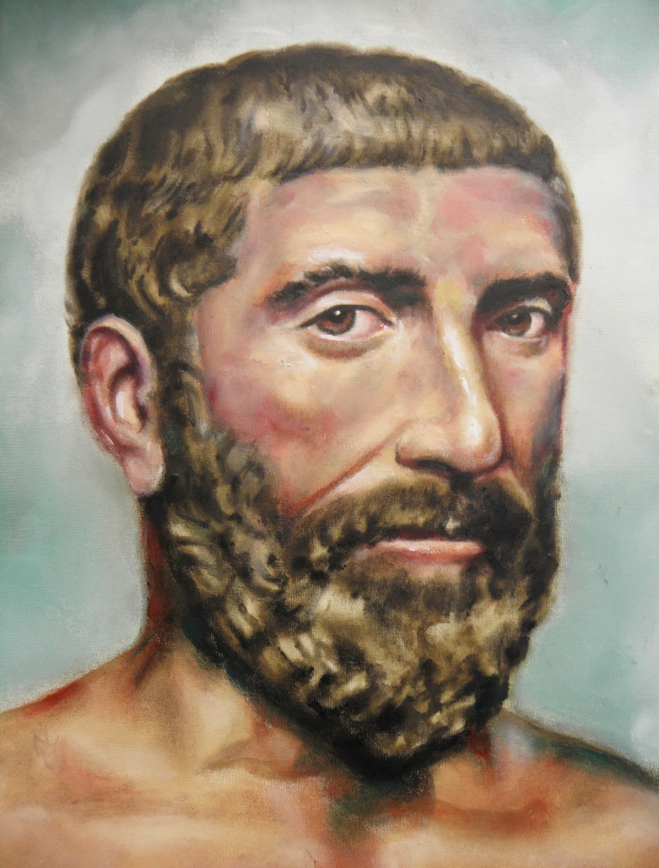
Ekspozita e Mekanizmit Antikitera
Astronomia dhe Astrofizika e Grekëve
Universiteti Kombëtar dhe Kapodistrian i Athinës
Εθνικό και Καποδιστριακό Πανεπιστήμιο Αθηνών
Xenophon Moussas xmoussas@phys.uoa.gr, x
tel +306978792891
Copyright © 2022 X. Moussas
Έκθεση Μηχανισμού Αντικυθήρων
Αστρονομία και Αστροφυσική των Ελλήνων
Roli i kometave në zhvillimin e shkencës dhe filozofisë
Vëzhgimet e kometave dhe meteorëve në antikitet i bënë njerëzit të kuptojnë natyrën e trupave qiellorë. Këto vëzhgime, të cilat janë të dokumentuara në librat e lashtë, luajtën një rol shumë të rëndësishëm në zhvillimin e mënyrës se si njerëzit e perceptojnë natyrën.
Në disa raste, njerëzit kanë pasur mundësinë të vëzhgojnë kometat nga afër, sa herë që kometat kalojnë shumë afër Tokës. Vëzhgimet e lëshimeve të gazta të kometave, avionëve rrotullues mbresëlënës, meteorëve që bien dhe mbetjet të kometave, na kanë dhënë mundësinë të kuptojmë se trupat qiellorë përbëhen nga materiale të ngjashme tokësore. Filozofët e lashtë arritën në përfundimin se yjet janë konglomerate, përqendrime të gazrave të nxehtë.
Shkenca, afresk nga fasada e Universitetit Kombëtar dhe Kapodistrian të Athinës, 1888, piktori Eduard Lebiedzki, dizajn nga Karl Rahl.
Επιστήμες, τοιχογραφία από την πρόσοψη του Εθνικού και Καποδιστριακού Πανεπιστημίου Αθηνών, 1888, ζωγράφος Eduard Lebiedzki, σχέδιο Karl Rahl.
Ο ρόλος των κομητών στην ανάπτυξη της επιστήμης και της φιλοσοφίας
Οι παρατηρήσεις κομητών και μετεωριτών κατά την αρχαιότητα έκαναν τους ανθρώπους να κατανοήσουν τη φύση των ουράνιων σωμάτων. Αυτές οι παρατηρήσεις, οι οποίες τεκμηριώνονται σε αρχαία βιβλία, έπαιξαν πολύ σημαντικό ρόλο στην ανάπτυξη του τρόπου με τον οποίο οι άνθρωποι αντιλαμβάνονται τη φύση.
Οι άνθρωποι είχαν μερικές φορές την ευκαιρία να παρατηρήσουν κομήτες από πολύ κοντά, όποτε οι κομήτες περνούν πολύ κοντά στην Γη. Οι παρατηρήσεις της εκτόξευσης αερίων κομητών, οι εντυπωσιακοί περιστρεφόμενοι πίδακες, οι μετεωρίτες που πέφτουν και τα συντρίμμια κομητών έδωσαν την ευκαιρία να καταλάβουν ότι τα ουράνια σώματα αποτελούνται από υλικά σαν της Γης. Οι αρχαίοι φιλόσοφοι οδηγήθηκαν στο συμπέρασμα ότι τα αστέρια είναι συσσωματώματα, συγκεντρώσεις καυτών αερίων.
Prezantimi i nocionit se i gjithë Kozmosi erdhi nga një element primordial ishte shumë i rëndësishëm për zhvillimin e Filozofisë Fizike, Shkencës dhe Kozmologjisë. Plutarku (në librin e tij Περὶ τῶν ἀρεσκόντων φιλοσόφοις φυσικῶν δογμάτων, Placita philosophorum) përmend se Talesi prezanton parimin se gjithçka e kishte prejardhjen nga uji, madje edhe zjarri i Diellit, yjet dhe Kozmosi janë të ndërtuara nga avulli. Sigurisht, ky qëndrim bazohet në pikëpamjen që kishte edhe Homeri
Η εισαγωγή της αντίληψης ότι όλος ο Κόσμος προήλθε από ένα αρχέγονο στοιχείο ήταν πολύ σημαντική για την ανάπτυξη της Φυσικής Φιλοσοφίας, της Επιστήμης και της Κοσμολογίας. Ο Πλούταρχος αναφέρει (στο βιβλίο του Περὶ τῶν ἀρεσκόντων φιλοσόφοις φυσικῶν δογμάτων, Placita philosophorum) ότι ο Θαλής εισάγει την αρχή ότι τα πάντα προέρχονταν από το νερό. ακόμη και η φωτιά του Ήλιου και τα αστέρια και ο Κόσμος είναι φτιαγμένα από ατμό. Ασφαλώς αυτή την αντίληψη βασίζει στην άποψη που είχε και ο Όμηρος, ότι όλα προέρχονταν από το νερό.
Photo: Halley’s Comet taken in the Holden Observatory. Credit: Naomi Falk, thanks to Syracuse University Archives
Ο κομήτης του Χάλεϋ. Φωτογραφία από το Αστεροσκοπείο Χόλντεν. Πιστοποίηση: Naomi Falk, χάρη στα Αρχεία του Πανεπιστημίου των Συρακουσών των ΗΠΑ
Brisku (ndërtesë) nga Ockham për shkencat e Pitagorës:
Proclus, In Platonis rem publicam commentarii "Rregulli i Pitagorianëve është të përdorin hipotezat më të thjeshta të mundshme për të riprodhuar formën e lëvizjes planetare.“
To ξυράφι (κριτήριο) του Ockham για τις επιστήμες από Πυθαγόρειους:
Proclus, In Platonis rem publicam commentarii «Ο κανόνας των Πυθαγορείων είναι να χρησιμοποιούν τις απλούστερες δυνατές υποθέσεις για να αναπαράγουν τη μορφή της πλανητικής κίνησης».
Vëzhgimet e ylberit lindën Spektroskopinë.
Iris (ylberi), sipas një filozofi grek, është rezultat i reflektimeve të shumta të dritës të reflektuar në pikat e shiut.
Οι παρατηρήσεις του ουράνιου τόξου γέννησαν τη Φασματοσκοπία.
Η Ίρις (ουράνιο τόξο), κατέληξε έλληνας φιλόσοφος, είναι το αποτέλεσμα πολλαπλών αντανακλάσεων του φωτός που αντανακλάται στις σταγόνες της βροχής.
Filozofi, detaje murale nga fasada e Universitetit Kombëtar dhe Kapodistrian të Athinës, 1888, piktori Eduard Lebiedzki, dizajn nga Karl Rahl
Φιλοσοφία, λεπτομέρεια τοιχογραφίας από την πρόσοψη του Εθνικού και Καποδιστριακού Πανεπιστημίου Αθηνών, 1888, ζωγράφος Eduard Lebiedzki, σχέδιο Karl Rahl
Pitagora realizoi eksperimentet e para në fizikë duke përdorur matjet. Me studentët e tij ai mati efektin e gjatësisë dhe tensionit të kordave, forcës që tendos kordat, në frekuencën dhe nuancën e zërit. Ai lidhi shkallën muzikore me frekuencat dhe koordinimin e planetëve në sistemin diellor.
Ο Πυθαγόρας έκανε τα πρώτα πειράματα στη φυσική χρησιμοποιώντας μετρήσεις. Με τους μαθητές του μέτρησε την επίδραση του μήκους της χορδής και της τάσης, της δύναμης που τεντώνει τις χορδές, στη συχνότητα και τη χροιά του ήχου. Συνέδεσε τη μουσική κλίμακα με τις συχνότητες και τους συντονισμούς των πλανητών του ηλιακού συστήματος
Anaksimandri (610-545 p.K.) ishte një filozof natyror shumë i rëndësishëm nga Jonia. Ai prezantoi termin Parim në filozofi. Ndërtoni hartën e parë të Tokës dhe orët e para diellore. Ai madje prezantoi teorinë e parë të evolucionit të specieve, idenë se jeta e ka prejardhjen nga uji, ku u zhvilluan fillimisht disa gjallesa. Ka matur ndryshimin e pjerrësisë së lartësisë diellore gjatë vitit (solsticet, ekuinokset).
Anaksimeni (585-525 p.K.) ishte një filozof shumë i rëndësishëm i cili prezantoi një model mekanik matematikor të Universit. Studioni ciklin e ujit (avullim, re, shi, borë, ylber). Prezantoi matjet në studimin e fenomeneve, ndoshta pas Pitagorës. Pohoi se Hëna ndriçohet nga Dielli dhe dha shpjegimin e natyrshëm për eklipset, ashtu si edhe Talesi.
Anaksagora i Jonisë (500 / 488-428 p.K.) kuptoi se trupat qiellorë nuk ishin perëndi, por ishin bërë nga materia. Në Athinë, ai themeloi Shkollën e Filozofisë (Universitet) e cila ndryshoi në mënyrë drastike rrjedhën e Filozofisë, pasi mbolli farat e filozofisë në shtetin e Athinës. Studenti i tij më i rëndësishëm ishte politikani i madh Perikliu, i cili ndryshoi Athinën dhe e bëri atë një qytet-shtet shumë të rëndësishëm me Akropolin dhe Partenonin.
Tales interpreton eklipset e Diellit dhe Hënës. Nga forma e hijes ai percepton sfericitetin e trupave qiellorë. Ndoshta e kishte vëzhguar Hënën përmes një teleskopi të bërë me një pasqyrë sferike ose parabolike. Kështu e kuptoi se natyra e Hënës është e ngjashme me atë të Tokës, sepse ai pa male dhe lugina në Hënë.
[Ο λεγόμενος Ψευδοπλούταρχος, στο βιβλίο Περὶ τῶν ἀρεσκόντων φιλοσόφοις φυσικῶν δογμάτων γράφει Περὶ ἐκλείψεως ἡλίου. Θαλῆς πρῶτος ἔφη ἐκλείπειν τὸν ⁇ λιον τῆς σελήνης αὐτὸν ὑποτρεχούσης κατὰ κάθετον, οὔσης φύσει γεώδους · βλέπεσθαι δὲ τοῦτο κατοπτρικῶς ὑποτιθεμένῳ τῷ δισκῳ.].
Prezantimi i matematikës teorike është një zhvillim shumë i rëndësishëm që fillon me Talesin dhe Pitagorën dhe përdorimi i tyre mban një vend domethënës në filozofi, por edhe në shoqëri, me një përkrahës të flaktë të Pitagorës Platonit. Μηδεὶς ἀγεωμέτρητος εἰσίτω - askush nuk duhet të hyjë në Universitetin tim nëse nuk di matematikë, shkruan ai në hyrje të Shkollës së tij, Akademisë, që ndodhet në zonën homonime të Akademisë së Platonit në Athinë.
Ο Αναξίμανδρος (610-545 π.Χ.) ήταν ένας σημαντικότατος φυσικός φιλόσοφος από την Ιωνία. Εισήγαγε στη φιλοσοφία τον όρο Αρχή. Κατασκεύασε τον πρώτο χάρτη της Γης και τα πρώτα ηλιακά ρολόγια. Εισήγαγε μάλιστα την πρώτη θεωρία της εξέλιξης των ειδών, την ιδέα ότι η ζωή προήλθε από το νερό, όπου αναπτύχθηκαν πρώτα κάποια έμβια όντα. Έχει μετρήσει τη μεταβολή της κλίσης του ηλιακού ύψους κατά τη διάρκεια του έτους (ηλιοστάσια, ισημερίες).
Ο Αναξιμένης (585-525 π.Χ.) ήταν ένας πολύ σημαντικός φιλόσοφος που εισήγαγε ένα μηχανικό μαθηματικό μοντέλο του Σύμπαντος. Μελέτησε τον κύκλο του νερού (εξάτμιση, σύννεφα, βροχή, χιόνι, ουράνιο τόξο). Εισήγαγε μετρήσεις στη μελέτη των φαινομένων, πιθανότατα ακολουθώντας τον Πυθαγόρα. Είπε ότι η Σελήνη φωτίζεται από τον Ήλιο. Έδωσε τη φυσική εξήγηση για τις εκλείψεις, όπως και ο Θαλής.
Ο Αναξαγόρας της Ιωνίας (500/488-428 π.Χ.) κατάλαβε ότι τα ουράνια σώματα δεν ήταν θεοί, αλλά ήταν φτιαγμένα από ύλη. Ήρθε στην Αθήνα και ίδρυσε Φιλοσοφική Σχολή (Πανεπιστήμιο) που άλλαξε άρδην την πορεία της Φιλοσοφίας, καθώς έσπειρε τους σπόρους της φιλοσοφίας στην κραταιά Αθήνα. Ο σημαντικότερος μαθητής του ήταν ο μεγάλος πολιτικός Περικλής, που άλλαξε την Αθήνα και την έκανε μια πολύ σημαντική πόλη-κράτος με την Ακρόπολη και τον Παρθενώνα.
Ο Θαλής ερμηνεύει τις εκλείψεις Ηλίου και Σελήνης. Από τη μορφή της σκιάς αντιλαμβάνεται τη σφαιρικότητα των ουρανίων σωμάτων. Είχε παρατηρήσει τη Σελήνη πιθανώς με τηλεσκόπιο φτιαγμένο με ένα σφαιρικό ή παραβολικό κάτοπτρο. Έτσι αντιλήφθηκε ότι η φύση της Σελήνης είναι παρόμοια με της Γης, επειδή είδε στη Σελήνη όρη και κοιλάδες. [Ο λεγόμενος Ψευδοπλούταρχος, στο βιβλίο Περὶ τῶν ἀρεσκόντων φιλοσόφοις φυσικῶν δογμάτων γράφει Περὶ ἐκλείψεως ἡλίου. Θαλῆς πρῶτος ἔφη ἐκλείπειν τὸν ἥλιον τῆς σελήνης αὐτὸν ὑποτρεχούσης κατὰ κάθετον, οὔσης φύσει γεώδους· βλέπεσθαι δὲ τοῦτο κατοπτρικῶς ὑποτιθεμένῳ τῷ δίσκῳ.]. Η εισαγωγή των θεωρητικών μαθηματικών είναι σημαντικότατη εξέλιξη που αρχίζει με τον Θαλή και τον Πυθαγόρα και η χρήση τους αποκτά σημαίνουσα θέση στη φιλοσοφία, αλλά και στην κοινωνία, με ένθερμο υποστηρικτή του Πυθαγορισμού τον Πλάτωνα. Μηδεὶς ἀγεωμέτρητος εἰσίτω - κανείς να μην μπει στο Πανεπιστήμιό μου αν δεν γνωρίζει μαθηματικά, γράφει στην είσοδο της Σχολής του, την Ακαδημία, που βρίσκεται στην ομώνυμη περιοχή Ακαδημίας Πλάτωνος στην Αθήνα.
Η Σχολή των Αθηνών, του Ραφαήλ (1509 έως 1510) στο Stanza della Segnatura, Αποστολικό Παλάτι, Βατικανό.
Shkolla e Athinës, nga Raphael (1509-1510) në Stanza della Segnatura, Pallati Apostolik, Vatikan.
Në Greqinë parahistorike, shkenca dhe teknologjia filluan nga perëndi dhe perëndesha si Zeusi, i cili quhej μηχανεύς (shpikës, inxhinier, madje një nga muajt në kalendarin epirot të Mekanizmit quhet Machaneus), Atena, Dionisi, Hefesti, i ndjekur nga gjysmëperëndi si Prometeu, mbreti legjendar mitik Orfeu në Maqedoni dhe Traki dhe Dedalus në Kretë.
Homeri përshkroi anijet me drejtim automat etj., dhe ky sistem homerik ishte ende në përdorim në anijet greke deri në vitet e vona. Homeri përshkroi gjithashtu astronominë dhe kozmologjinë, duke mbështetur se gjithçka ka lindur nga oqeani. Uji ishte elementi i tij i parë.
Filozofia dhe shkenca lulëzuan në Jonia të Azisë së Vogël, ku Tales (624-546 p.K.), sipas historisë së shkencës, ishte njeriu i parë që përdori logjikën shkencore për të kuptuar natyrën. Ai themeloi Gjeometrinë Teorike me teorema dhe prova.
Kjo vepër u vazhdua nga Pitagora i Samosit (570-500 p.K.) i cili dha prova teorike të Teoremës së Pitagorës dhe studioi në mënyrë sistematike numrat dhe lidhi Kozmosin dhe muzikën dhe me matematikën. Vërtetoni teorikisht se shuma e tre këndeve të një trekëndëshi është e barabartë me 180 gradë. Pitagora kreu eksperimentet e para të raportuara në fizikë me matje. Filloi studimin shkencor të fizikës dhe të muzikës. Ai propozoi teorinë se Universi evoluoi nga një bërthamë origjinale që u zgjerua (Big Bang). Eksperimentet e para laboratorike Pitagora i bëri duke përdorur korde, pesha dhe instrumente të posaçme eksperimentale (me një kordë) etj. Ai zbuloi lidhjen midis gjatësisë së një korde dhe lartësisë së tingullit të prodhuar, si dhe prezantoi shkallën aktuale të muzikës të cilën e lidh me koordinimet e planetëve.
Στην προϊστορική Ελλάδα, η επιστήμη και η τεχνολογία ξεκίνησε από θεούς και θεές όπως ο Δίας, ο οποίος ονομαζόταν μηχανεύς (εφευρετικός, μηχανικός και ένας από τους μήνες του Ηπειρώτικου ημερολογίου του Μηχανισμού ονομάζεται Μαχανεύς στα Δωρικά (προς τιμήν του Δία), η Αθηνά, ο Διόνυσος, ο Ήφαιστος, ακολουθούμενοι από ημίθεους όπως ο Προμηθέας, ο μυθικός θρυλικός βασιλιάς Ορφέας στη Μακεδονία και τη Θράκη και ο Δαίδαλος στην Κρήτη. Άνθρωπος Μαχανεύς, συνεπώς.
Ο Όμηρος περιέγραψε πλοία με αυτόματο σύστημα πορείας (διεύθυνσης) και άλλα. Αυτό το ομηρικό σύστημα ήταν ακόμα σε χρήση στα ελληνικά σκάφη μέχρι πρόσφατα. Ο Όμηρος περιέγραψε επίσης την αστρονομία και την κοσμολογία δηλώνοντας ότι τα πάντα γεννήθηκαν από τον Ωκεανό. Το νερό ήταν το πρώτο του στοιχείο.
Η φιλοσοφία και η επιστήμη άκμασαν στην Ιωνία της Μικράς Ασίας, όπου ο Θαλής (624-546 π.Χ.), σύμφωνα με την ιστορία της επιστήμης, ήταν ο πρώτος άνθρωπος που χρησιμοποίησε την επιστημονική λογική για να κατανοήσει τη φύση. Καθιέρωσε τη Θεωρητική Γεωμετρία με θεωρήματα και αποδείξεις.
Το έργο αυτό συνέχισε ο Πυθαγόρας ο Σάμιος (570-500 π.Χ.), ο οποίος έδωσε θεωρητική απόδειξη του Πυθαγόρειου Θεωρήματος, μελέτησε συστηματικά τους αριθμούς και συνέδεσε τον Κόσμο και τη μουσική με τα μαθηματικά. Απέδειξε θεωρητικά ότι το άθροισμα των τριών γωνιών ενός τριγώνου ισούται με 180 μοίρες. Ο Πυθαγόρας πραγματοποίησε τα πρώτα αναφερόμενα πειράματα στη φυσική με μετρήσεις. Ξεκίνησε την επιστημονική μελέτη της φυσικής και της μουσικής. Πρότεινε τη θεωρία ότι το Σύμπαν εξελίχθηκε από έναν αρχικό πυρήνα που επεκτάθηκε (Big Bang). Ο Πυθαγόρας έκανε τα πρώτα εργαστηριακά πειράματα χρησιμοποιώντας χορδές με βάρη, ειδικά πειραματικά όργανα (μονόχορδο κ.ά.) κ.λπ. Ανακάλυψε τη σχέση μεταξύ του μήκους μιας χορδής, της χροιάς και του ύψους του ήχου που παρήγαγε. Εισήγαγε τη σημερινή κλίμακα της μουσικής την οποία συνδέει με τους συντονισμούς των πλανητών.
Pitagora themeloi Shkollën e Filozofisë në Itali (Greqia e Madhe, Magna Grecia). Ai kishte një ndikim të madh dhe ishte i pari që shpiku termin filozof duke e përdorur atë për të përshkruar veten.
Ylberët interpretohen nga disa filozofë të lashtë grekë si të shkaktuara nga reflektimet e shumta të dritës në pikat e shiut.
Foto nga Korfuzi
Τα ουράνια τόξα ερμηνεύονται από κάποιους αρχαίους έλληνες φιλοσόφους ως προκαλούμενα από πολλαπλές αντανακλάσεις του φωτός μέσα στις σταγόνες της βροχής.
Φωτογραφία από την Κέρκυρα
Ο Πυθαγόρας ίδρυσε Φιλοσοφική Σχολή στην Ιταλία (Μεγάλη Ελλάδα, Magna Grecia). Είχε μεγάλη επιρροή. Ήταν ο πρώτος που επινόησε τον όρο φιλόσοφος και τον χρησιμοποίησε για να περιγράψει τον εαυτό του.
Ο Πυθαγόρας
Pythagoras by Evi Sarantea

